Slide 1
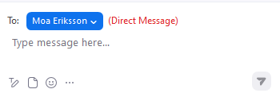
Snart börjar…
Demo av version 2.55
Mötet spelas in. Inspelningen och chatten kommer läggas upp på ladokkonsortiet.se.
Vill du inte vara med?
Stäng av kamera och mikrofon. Skicka direktmeddelanden i chatten till Moa Eriksson.

Slide 2
Demo av version 2.55
Klara Nordström, användarstöd och kommunikation
Moa Eriksson, användarstöd och kommunikation

Slide 3
Detta kommer demonstreras
Användare och behörigheter
Studieavgifter
Bevis
Grunddata

Slide 4
Användare och behörigheter
Nu är det möjligt att inaktivera eller att ta bort användare.

Slide 5
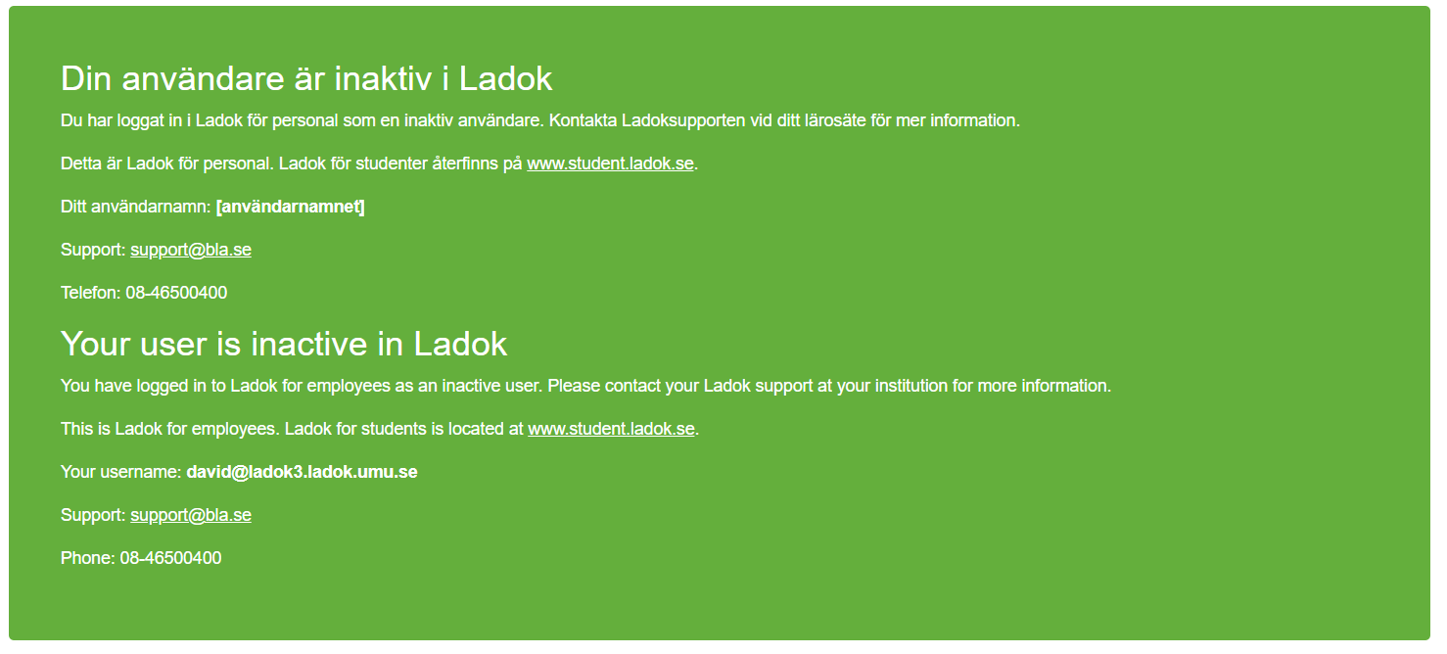

Slide 7
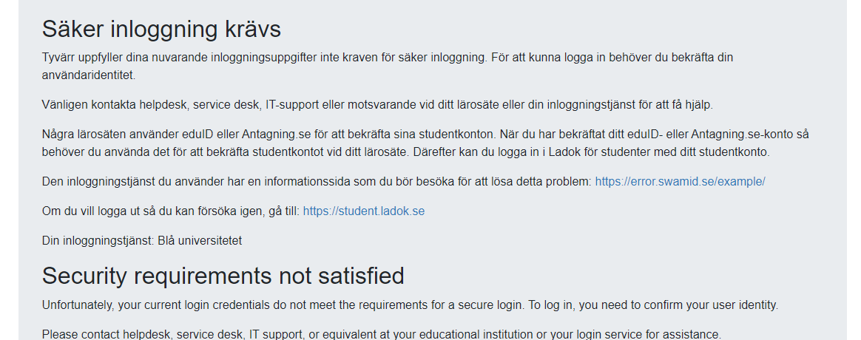
Inloggning
Felmeddelandet som visas för personer som loggar in med ett obekräftat användarkonto på lärosäten som kräver ett bekräftat konto (AL2) har förbättrats.
Ladok för personal: Version 2.55.0
Ladok för studenter: Version 2.54.6
Efter
Före

Slide 8
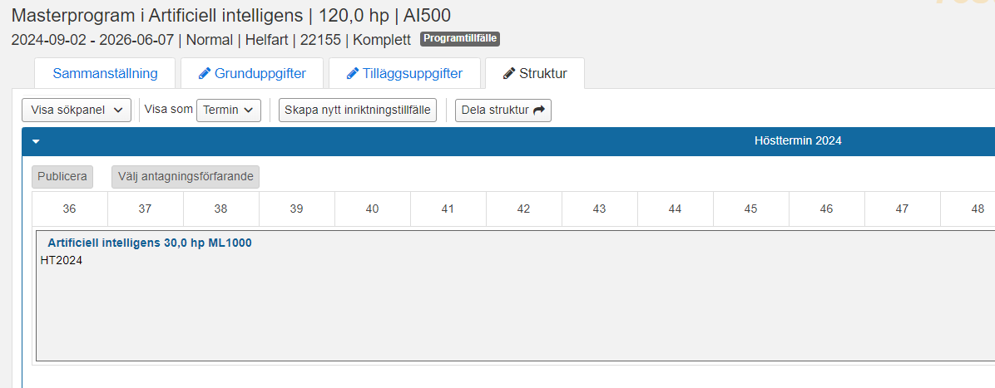
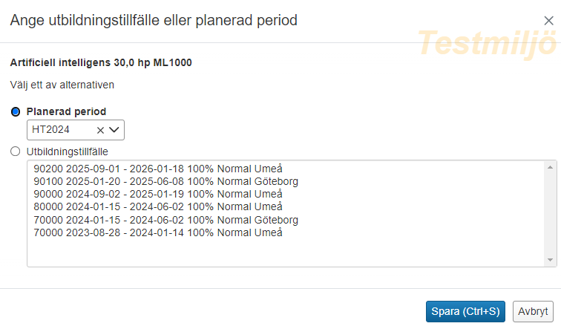
Utbildningsinformation
Studieort syns nu i listan som visar valbara tillfällen för en utbildning i tillfällesstrukturen.

Slide 9
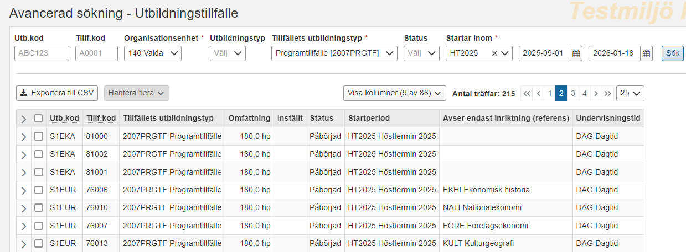
Utbildningsinformation
Studieort syns nu i listan som visar valbara tillfällen för en utbildning i tillfällesstrukturen.
Avancerad sökning
Nu visas även inriktningens kod i sökresultatet i kolumnen "Avser endast inriktning (referens)".
Prestandan har förbättrats i syfte att göra sökningarna snabbare.

Slide 10
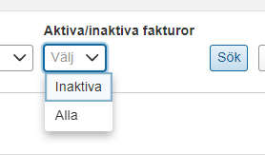
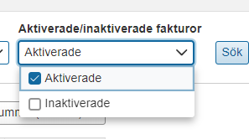
Studieavgifter
När helt fakturabelopp läggs in för flera fakturor samtidigt får användaren nu en länk till de fakturor som inte kan masshanteras. Tidigare visades referensnumret i brödtext.
Fakturor benämns nu som Aktiverade/Inaktiverade istället för Aktiva/Inaktiva. Dessutom har sökparametern för att söka på aktiverade och inaktiverade fakturor förbättrats så det tydligare framgår vad man söker fram.
Före
Efter

Slide 11
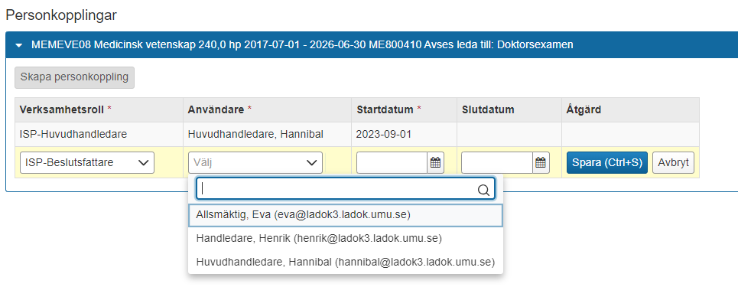
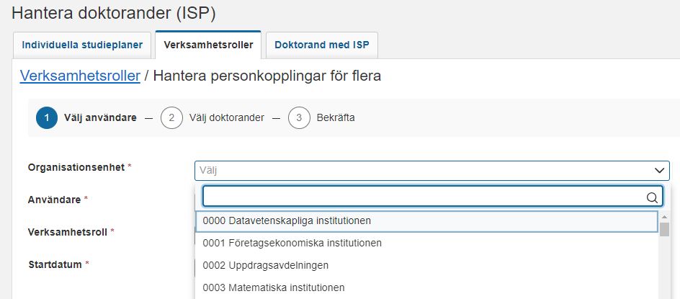
Individuella studieplaner
När nya personkopplingar skapas visas nu användarnamnet tillsammans med användarens namn för att enklare kunna välja rätt person. Gäller både vid hantera flera under "Hantera doktorander (ISP)" och enskild hantering under "Studentuppgifter".
När flera personkopplingar skapas under "Hantera doktorander (ISP)" visas nu endast de organisationsenheter som användaren har behörighet att skapa personkoppling inom.

Slide 12
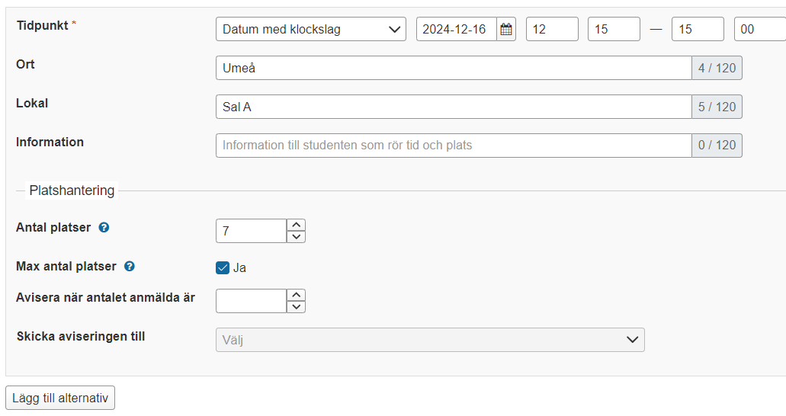
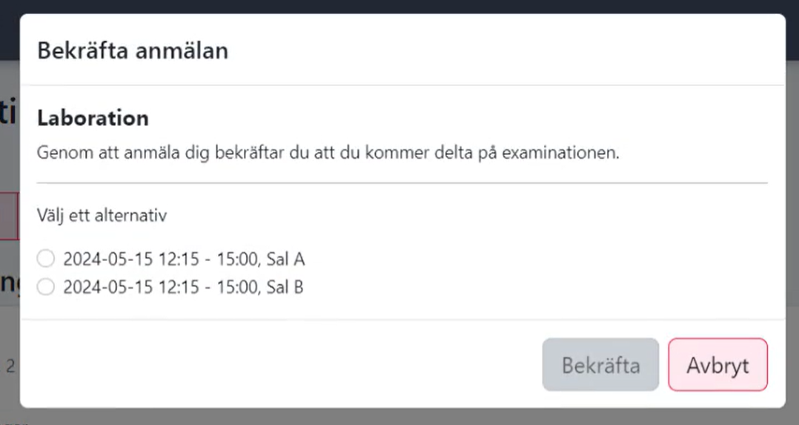
Aktivitetstillfälle
Möjligheten att lägga till flera alternativ för tid och plats för ett aktivitetstillfällen har aktiverats för alla lärosäten som inte redan aktiverat det.
Se demon av version 2.29 (23 okt 2023)

Slide 13
Tillgodoräknande
När ett ärende klarmarkeras är nu "Avisera handläggare" förvalt.
Sedan tidigare är "Avisera handläggare" förvalt när en ny handläggare tilldelas ärendet.

Slide 14
Bevis
Det går nu att rätta/ändra vilka kurser som ingår i ett utfärdat bevis genom att lägga till, ta bort eller sortera kurser. När kurser läggs till skapas även automatiska fotnoter för dem.

Slide 15
Grunddata
Ny layout på sök- och redigeringssidorna för grunddatakategorin ”Utbildningssamarbeten”
Nu hanteras endast nationella samarbeten här
Ny grunddatakategori: ”Samarbeten inom lärosätet”
För att hantera lokala samarbeten
Nytt attribut inom utbildningsinformation: ”Samarbeten inom lärosätet”
Kan användas på utbildningstyperna Programtillfälle (2007PRGTF) och Ämnestillfälle, forskarnivå (2007FATF).
Se även
Utskick till lokala kontaktpersoner 20 september

Slide 16
Inför version 2.56
Utbildningsinformation: Menyvalen ”Pågående arbete” och ”Avancerad sökning” flyttas in under ”Hantera flera”.
Idag
Version 2.56

Slide 17
Tack för idag!

